Slide 1

Mão Robótica
Aula 02 - Introdução ao Arduino e Montagem da mão

Slide 2

Parte 1
Introdução ao Arduino

Slide 3
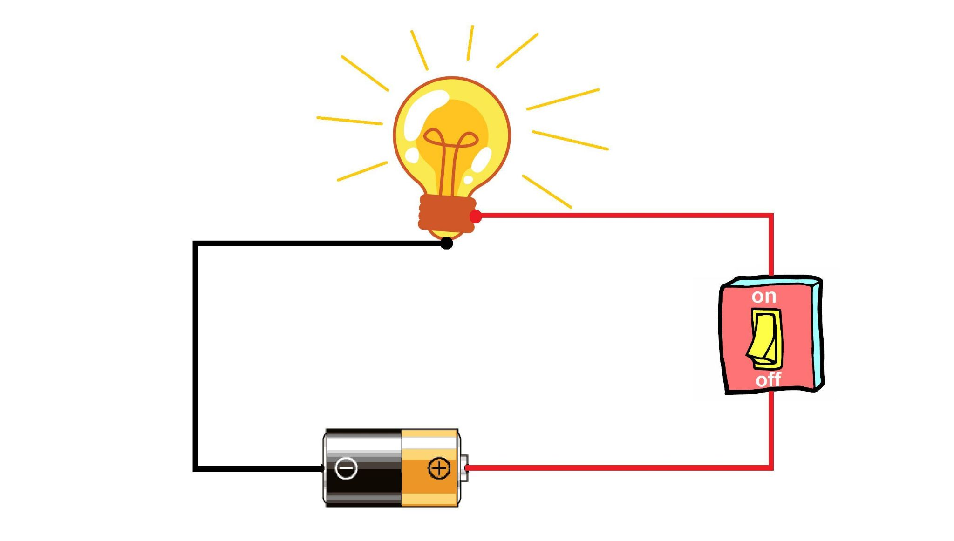

Circuito:
Diferença de potencial -> passagem de corrente elétrica!

Slide 4
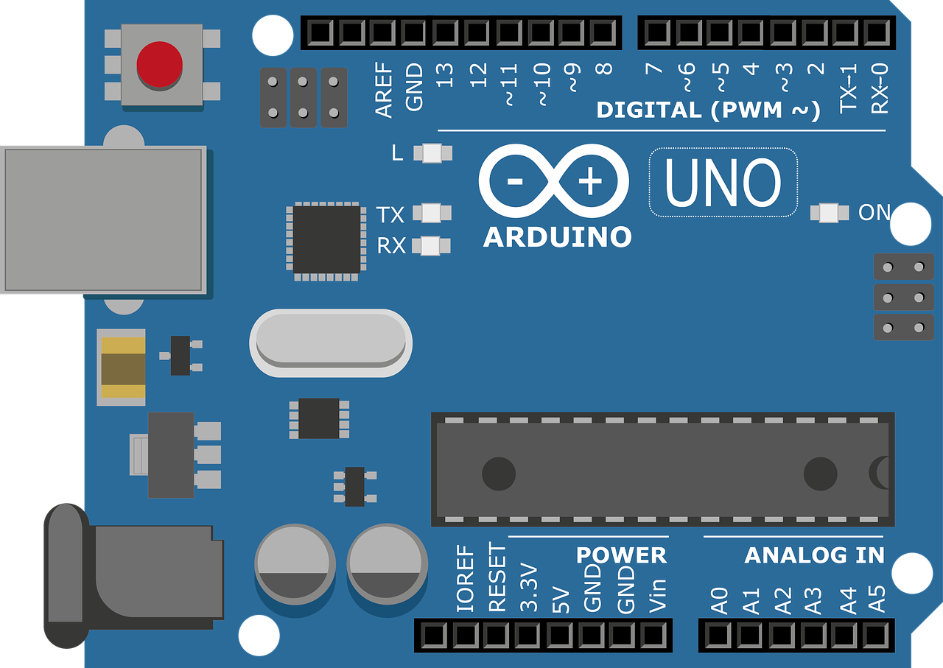
Arduino:
Placa + software -> Controle da tensão de saída!

Slide 5
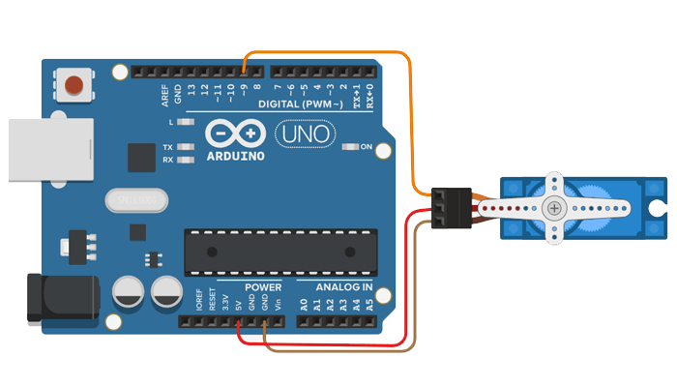
Começando:
Controle do servo-motor através do Arduino!

Slide 6
Conecte:
Fio laranja - pino 9
Fio vermelho - pino 5v
Fio marrom - GND

Slide 7
Programa:
Faça download do programa aula2.ino
https://bit.ly/aula2codigo

Slide 8
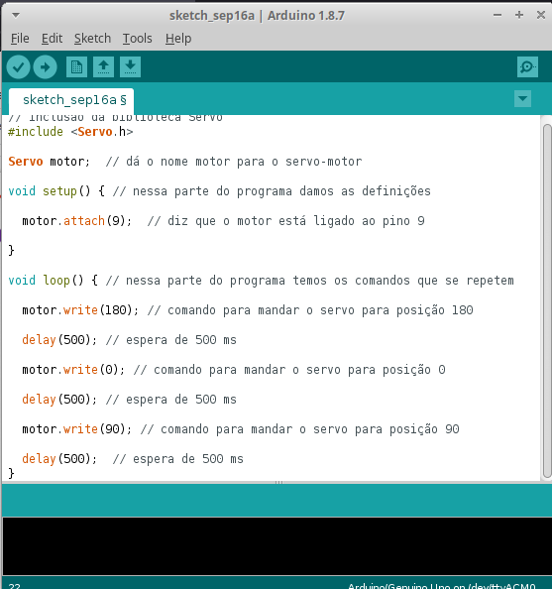
Programa:
Clicando duas vezes sobre o programa você abrirá a IDE do Arduino: Essa é a interface de interação com a placa.
(Para abrir a IDE você precisa ter o programa instalado na sua máquina)

Slide 9
// Inclusão da biblioteca Servo
#include <Servo.h>
Servo motor; // dá o nome “motor” para o servo-motor
void setup() { // nesta parte do programa damos as definições
motor.attach(9); // diz que o motor está ligado ao pino 9
}
void loop() { // nessa parte do programa temos os comandos que se repetem
motor.write(180); // comando para mandar o servo para posição 180
delay(500); // espera de 500 ms
motor.write(0); // comando para mandar o servo para posição 0
delay(500); // espera de 500 ms
motor.write(90); // comando para mandar o servo para posição 90
delay(500); // espera de 500 ms
}
Programa:

Slide 10






Desafio
Mudar o padrão de rotação do servo: gira 45 graus a cada 2 segundos!

Slide 11
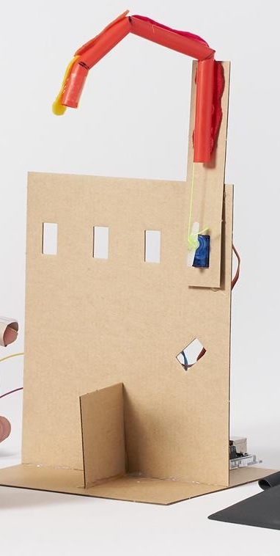
Parte 2
Montagem da mão

Slide 12
Materiais necessários:
5 dedos prontos;
Mão;
Suporte da mão;
Base da mão;
Fita dupla face;
5 servo motor;
kit Arduino.

Slide 13
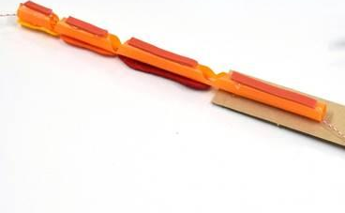
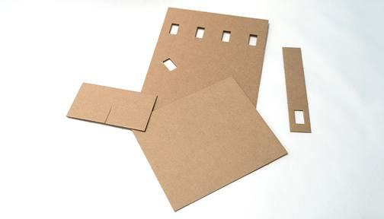
Montando a mão:
Materiais que serão utilizados
Cole os dedos em cada dedo usando fita dupla face.

Slide 14
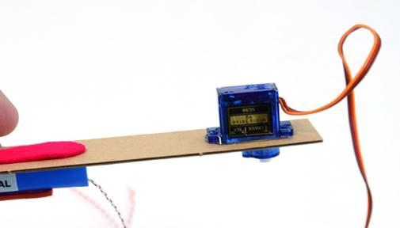
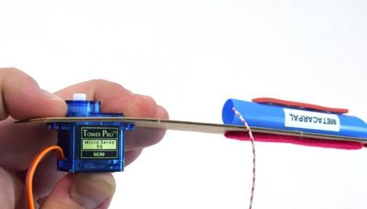
Insira o servo motor no buraco como mostrado abaixo

Slide 15
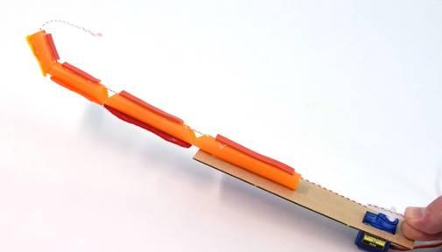
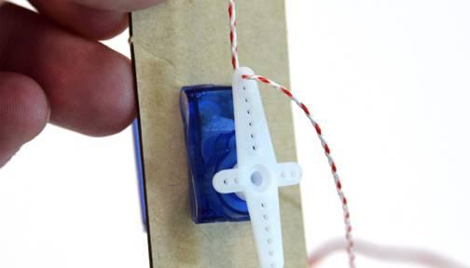
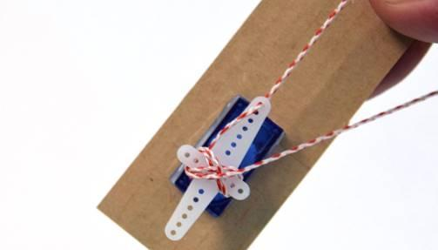
Insira o fio do canudo na maior extremidade da hélice do servo
Procure deixar o fio bem tensionado
Amarre bem o fio no servo para que fique ajustado

Slide 16
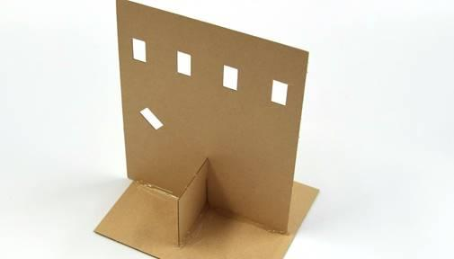
Montando a base da mão:

Slide 17
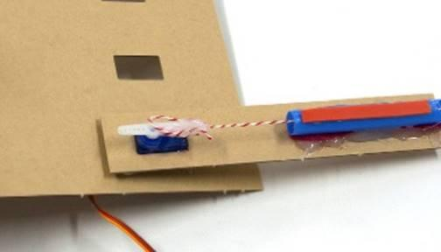
Insira os dedos nos furos da mão a partir do servo

Slide 18
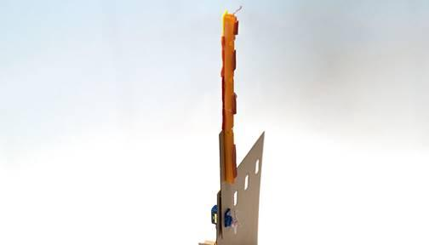
Faça o mesmo para os outros dedos!

